Slide 1

Генератор случайных чисел с использованием функции СЛЧИС
Генератор случайных чисел от нуля до заданной верхней границы диапазона
Генератор случайных чисел в диапазоне
Генератор случайных целых чисел в Excel
Генератор случайных целых чисел в диапазоне с помощью функции СЛУЧМЕЖДУ
Создание случайных чисел с заданным количеством знаков после запятой
Генератор случайных дат в Excel
Генератор случайного времени в Excel
Генератор случайных букв в Excel

Slide 2
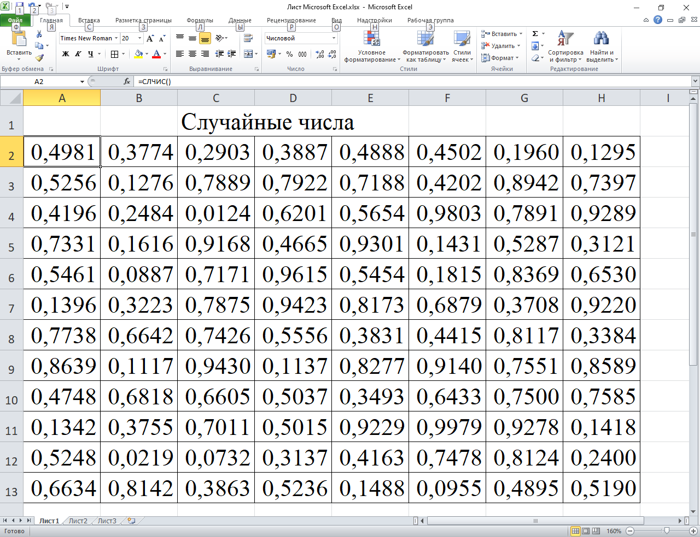
Функция возвращает случайное десятичное число (действительное число) между 0 и 1.
СЛЧИС() - при каждом вычислении рабочего листа создается новое случайное число.
Это происходит каждый раз, когда выполняется какое-либо действие на листе, например, обновляется любая формула на листе, редактируется ячейка или вводятся новые данные.
Функция Excel СЛЧИС не имеет аргументов:

Slide 3
Генератор случайных чисел от нуля до заданной верхней границы диапазона
=СЛЧИС()*N
Например, для создания последовательности случайных чисел, больших или равных 0, но менее 50, используется формула: =СЛЧИС()*50
Примечание: значение верхней границы не включается в возвращаемую случайную последовательность.
Например, если нужно получить случайные числа от 0 до 10, включая 10, в ячейке следует набрать
=СЛЧИС()*11.

Slide 4
Генератор случайных чисел в диапазоне
= СЛЧИС() * (B - A) + A
где A – это нижнее значение границы (наименьшее число),
B – верхнее значение границы (наибольшее число).
Например, чтобы сделать генератор случайных чисел от 10 до 49, следует использовать формулу:
= СЛЧИС()*(50-10)+10
Примечание. Эта формула генерации случайных чисел никогда не вернет число, равное наибольшему числу указанного диапазона (значение B).

Slide 5
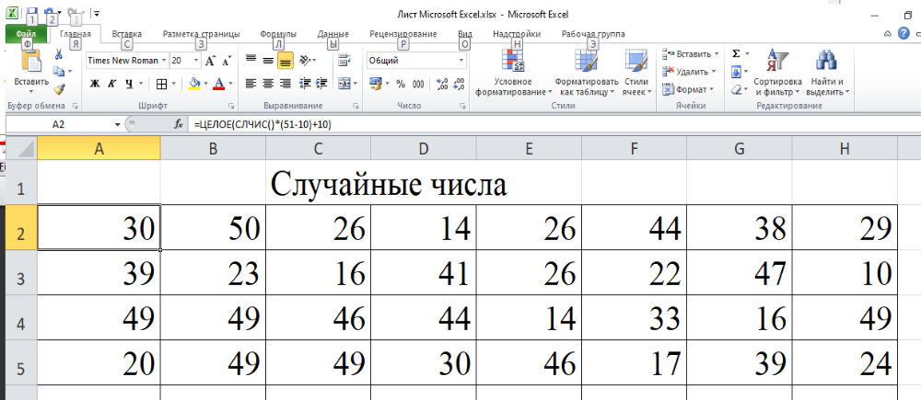
Генератор случайных целых чисел в Excel
= ЦЕЛОЕ(СЛЧИС()*верх.граница)
Пример: случайные целые числа от 10 до 50:
= ЦЕЛОЕ (СЛЧИС()*(51-10)+10)

Slide 6
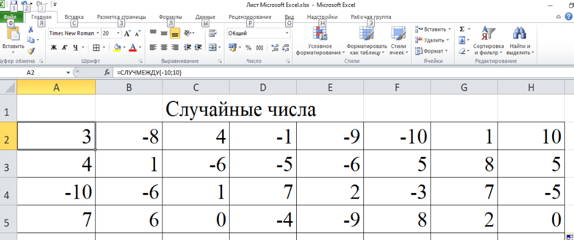
СЛУЧМЕЖДУ (нижняя граница; верхняя граница)
Подобно СЛЧИС, СЛУЧМЕЖДУ в Excel является изменчивой функцией, и она также возвращает новое случайное целое число каждый раз, когда таблица пересчитывается или изменяется.
Пример. = СЛУЧМЕЖДУ(-10; 10)

Slide 7
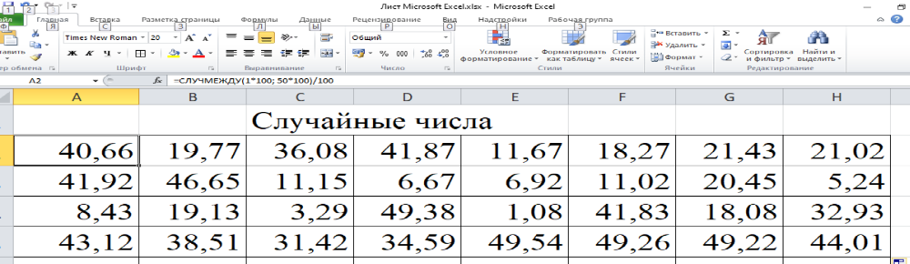
Создание случайных чисел с заданным количеством знаков после запятой
Хотя функция СЛУЧМЕЖДУ в Excel была предназначена для генерации случайных целых чисел, возможно её применение для генерации случайных десятичных чисел с нужным количеством десятичных знаков.
Пример 1: чтобы получить список чисел с одним десятичным знаком, следует умножить нижнее и верхнее значения на 10, а затем разделить возвращаемое значение на 10:
= СЛУЧМЕЖДУ(нижняя граница*10; верхняя граница*10)/10
Пример 2: получение списка чисел с двумя десятичными знаками:
=СЛУЧМЕЖДУ(1*100; 50*100)/100

Slide 8

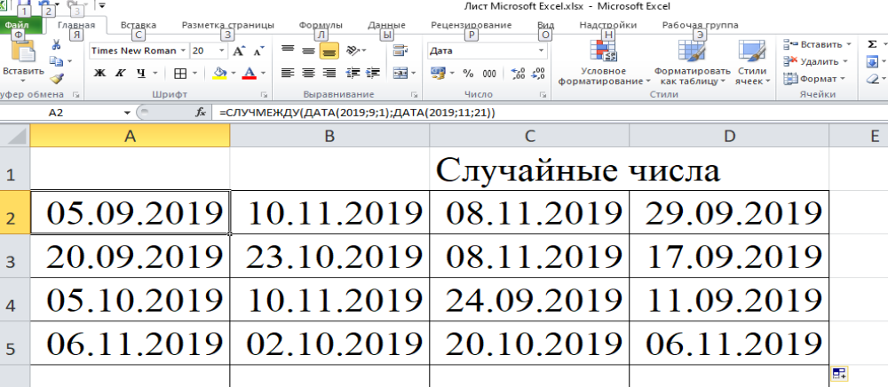
Используется функция СЛУЧМЕЖДУ в сочетании с ДАТА:
=СЛУЧМЕЖДУ (ДАТА (дата начала); ДАТА (дата окончания))
Пример: получение списка дат между 1 сентября 2019 и 20 ноября 2019 включительно
=СЛУЧМЕЖДУ(ДАТА(2019;9;1);ДАТА(2019;11;21))

Slide 9

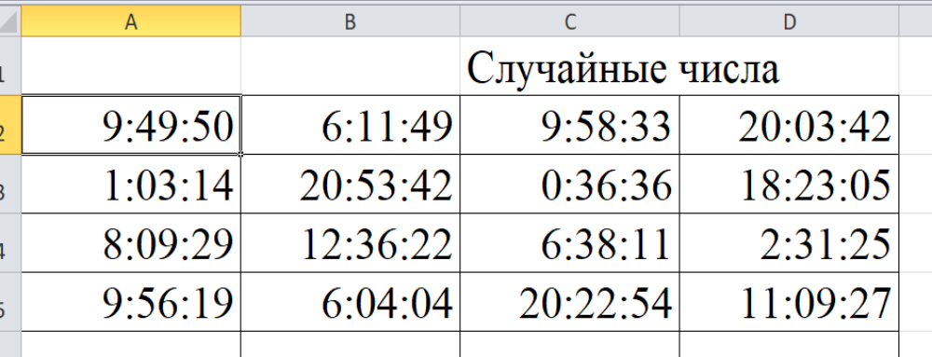
Во внутренней системе Excel времена хранятся как десятичные числа, и можно использовать стандартную функцию Excel СЛЧИС для вставки случайных действительных чисел, а затем просто применить формат времени к ячейкам:

Slide 10
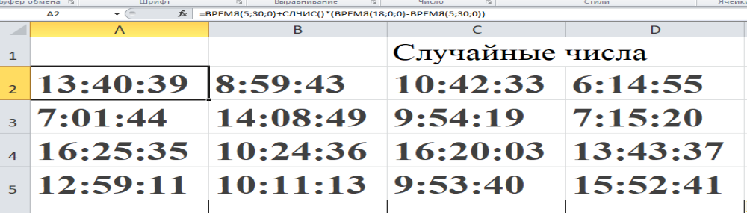
Генератор случайного времени в указанном диапазоне
= ВРЕМЯ (время начала) + СЛЧИС () * (ВРЕМЯ (время окончания) - ВРЕМЯ (время начала))
Пример: вставка случайного времени между 5:30 и 18:00
=ВРЕМЯ(5;30;0)+СЛЧИС()*(ВРЕМЯ(18;0;0)-ВРЕМЯ(5;30;0))

Slide 11

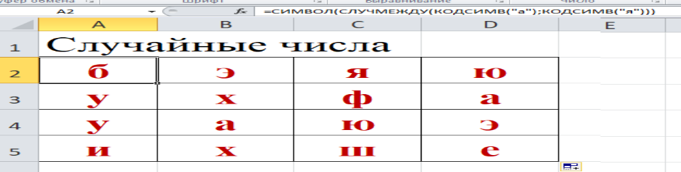
=СИМВОЛ(СЛУЧМЕЖДУ(КОДСИМВ("а");КОДСИМВ("я")))
где A - первый символ, а Z - последний символ в диапазоне букв (в алфавитном порядке).
КОДСИМВ возвращает числовые коды ANSI для указанных букв.
СЛУЧМЕЖДУ принимает числа, возвращаемые функциями КОДСИМВ , как нижнее и верхнее значения диапазона.
СИМВОЛ преобразует случайные коды ANSI, возвращаемые СЛУЧМЕЖДУ, в соответствующие буквы.
Так как коды ANSI отличаются для прописных и строчных букв, эта формула учитывает регистр.

Slide 12

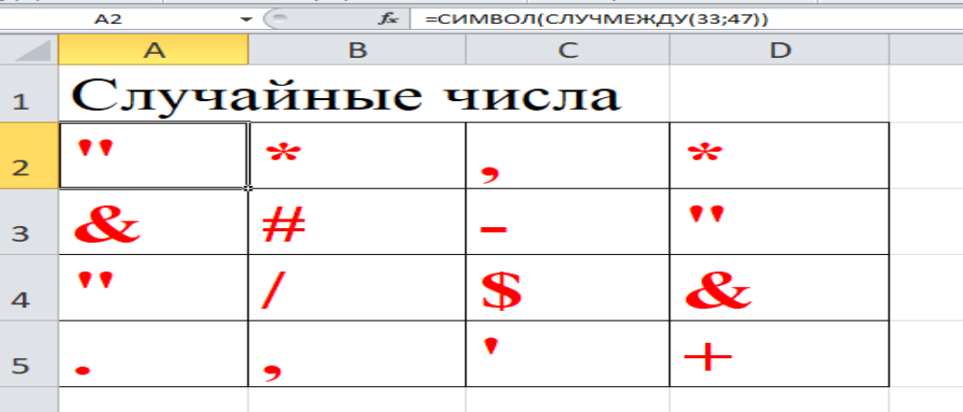
Пример: получение произвольных прописные букв между A (код ANSI 65) и Z (код ANSI 90) =СИМВОЛ(СЛУЧМЕЖДУ (65;90))
Пример: получение произвольных строчных букв между а (код ANSI 97) в z (код ANSI 122) =СИМВОЛ(СЛУЧМЕЖДУ(97;122))
Пример: получение случайных специальных символов, например! «# $% & '() * +, =СИМВОЛ(СЛУЧМЕЖДУ(33;47))

